Slide 1
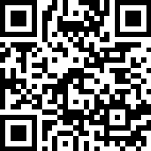
産後ケアネット申請
産後ケア 訪問型・通所型・宿泊型
こちらの二次元コードから申請が可能です。
申請後は保健センター担当者より電話があります。

